Slide 1
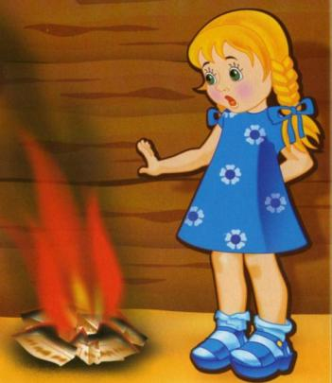

Викторина
по
правилам пожарной безопасности

Slide 2

Дорогой друг!
Предлагаю тебе проверить свои знания
по правилам пожарной безопасности
и принять участие в викторине.
Ты должен:
Внимательно прочитать вопрос,
или прочитает взрослый.
2. Выбрать правильный ответ.
3. Нажать на кнопку номера
с верным вариантом ответа.
Если ответ правильный, ты услышишь
аплодисменты в свою честь,
а если ты ошибся, просто
постарайся запомнить правильный ответ.
4. Чтобы перейти к следующему
вопросу, щелкни в любом
месте страницы.
Желаю удачи!

Slide 3
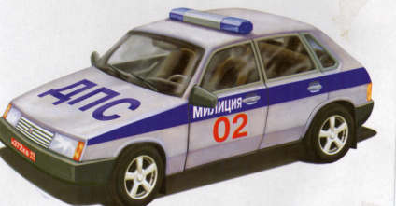


1. Выбери пожарную машину
1
2

Slide 4

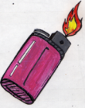
1. Выбери предметы с которыми можно играть безопасно?
спички
мяч
зажигалка
игрушка
1
2
3
4

Slide 5
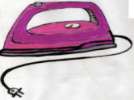
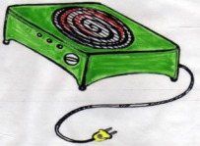


2. Какие предметы могут привести
к пожару?
утюг
электроплита
подушка
карандаш
1
2
3
4

Slide 6



3. Какие из перечисленных жидкостей огнеопасны?
бензин
молоко
масло
1
2
3

Slide 7
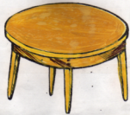


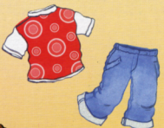
4. Какие предметы при возгорании нельзя заливать водой?
стол
телевизор
фен
вещи
1
2
3
4

Slide 8
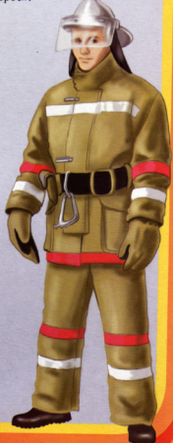
5. По какому номеру ты вызовешь пожарных?
01
02
03
04
1
2
3
4

Slide 9

6. При возникновении пожара ты наберёшь «01» и расскажешь:
как тебе страшно
как начался пожар
что горит,
адрес, фамилию,
свой телефон
1
2
3

Slide 10

8. Почему, покидая помещение в случае пожара, нужно передвигаться ползком?
у пола меньше дыма
у пола низкая температура
из осторожности,
чтобы не упасть
1
2
?
3

Slide 11
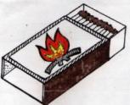
11. Выбери правильный ответ
спичками можно играть,
не зажигая их
спички можно использовать, как счётные палочки
спички детям брать нельзя
1
2
3

Slide 12


13. Что стало причиной пожара в стихотворении «Кошкин дом»
оставили включенный утюг
уголёк, выпавший из печки
разлили масло
1
2
3

